Slide 1
第三章 内部存储器
3.1 存储器概述
3.2 SRAM存储器
3.3 DRAM存储器
3.4 只读存储器和闪速存储器
3.5 并行存储器
3.6 Cache存储器
返回
先修知识：电路与电子技术基础、数字电路与数字逻辑、数据结构

Slide 2
3.4 只读存储器和闪速存储器
3.4.1 只读存储器
3.4.2 闪速存储器
2

Slide 3
3.4.1 只读存储器
ROM叫做只读存储器
  顾名思义，只读的意思是只能读出，不能写入
  其中存储的原始数据，必须在它工作以前写入
  只读存储器由于工作可靠，保密性强，在计算机系统中得到广泛的应用
    用于储存固件、引导加载程序、监控程序、不变或很少改变的数据
  主要有两类
    掩模ROM：掩模ROM实际上是一个存储内容固定的ROM，由生产厂家提供产品
    可编程ROM：用户后写入内容，有些可以多次写入
      一次性编程的PROM
      多次编程的EPROM、E²PROM和Flash Memory
3
Notes:
写控制和逻辑都很复杂，所以写时间远长于读时间，所以一般叫“编程”，而不叫做写

Slide 4
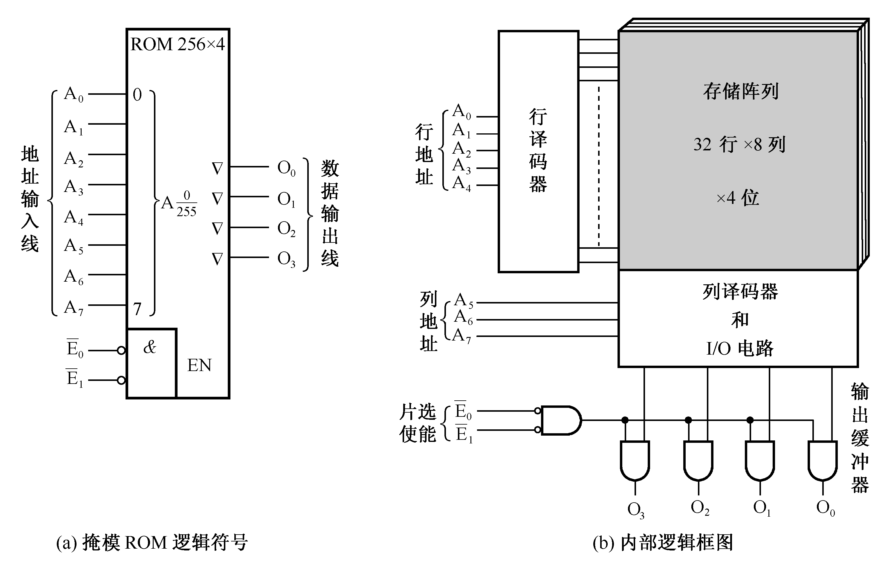
3.4.1 只读存储器
掩模ROM的逻辑符号和内部逻辑框图

Slide 5
3.4.2 闪速存储器
闪速存储器Flash Memory
  高密度非易失性的读/写存储器
    高密度意味着它具有巨大比特数目的存储容量
    非易失性意味着存放的数据在没有电源的情况下可以长期保存
    工作速度快、擦除块尺寸较大（通常512B以上）
    可擦除次数较少（决定了寿命）
  总之，它既有RAM的优点，又有ROM的优点，称得上是存储技术划时代的进展

Slide 6
3.4.2 闪速存储器
闪速存储器Flash Memory
  三个基本操作：编程操作、读操作和写操作
  编程操作
    实际上是写操作。所有存储元的原始状态均为“1”状态，编程操作使存储元改写成“0”状态
    编程时只写0，不写1（写前擦除，擦除后为原始状态“1”）
  读操作
  擦除操作
    擦除后存储元恢复原始状态“1”
    电擦除（EPROM使用外部紫外光照射方式擦除）

Slide 7
3.4.2 闪速存储器
闪速存储器Flash Memory
  分类（NOR、DINOR、AND、NAND）
    NOR线性闪存
      擦除次数1万~10万
      字节/字编程，擦除区块（sector）/芯片
      接口方式与SRAM相似
      信息存储可靠性高
    NAND非线性闪存
      擦除次数10~100万
      页（page）读/编程，擦除块（block）
      接口方式与ROM不同
      位成本低，位密度高，无机械运动，可靠性高，存取速度快，体积小巧→HDD
Notes:
NOR：适合擦除和编程操作较少而直接执行代码的场合，尤其是纯代码存储应用；不适合纯数据存储和文件存储等应用场景
NAND：存在较高的比特错误率，需要软件处理坏块。即可存储在线执行的代码，也可用于程序代码存储。适用于大容量存储设备：存储卡、U盘、固态盘等

Slide 8
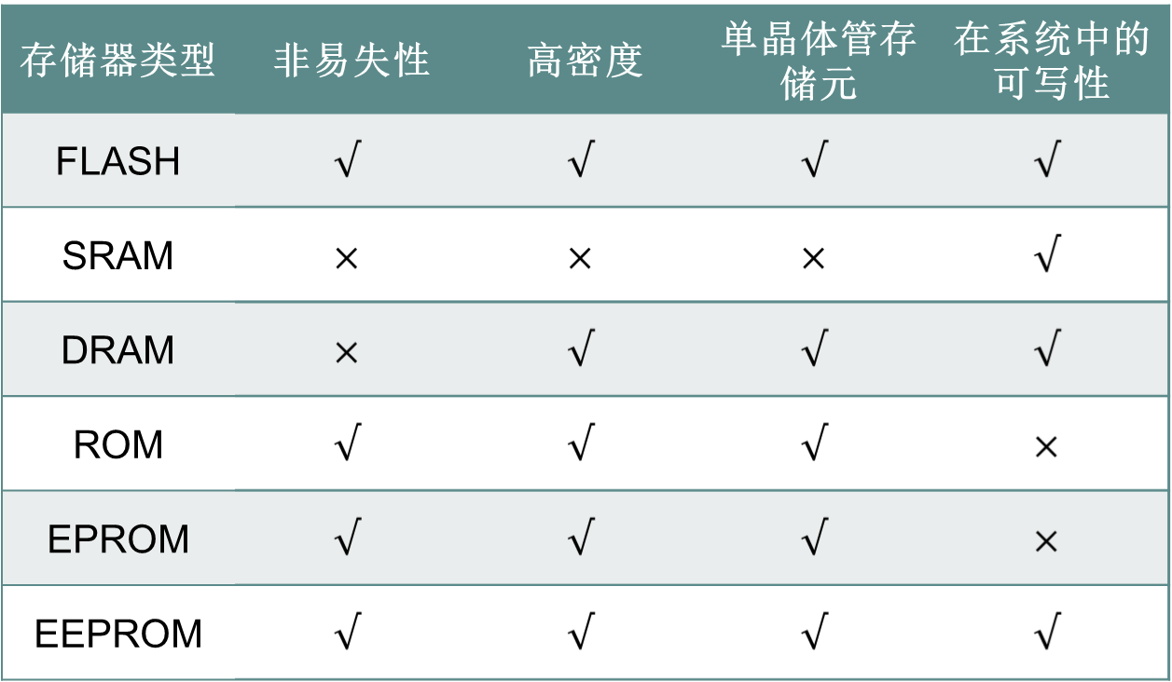
各种存储器的性能比较
后续课程：高级语言编程、数据库、操作系统、编译原理、计算机体系结构

